Slide 1

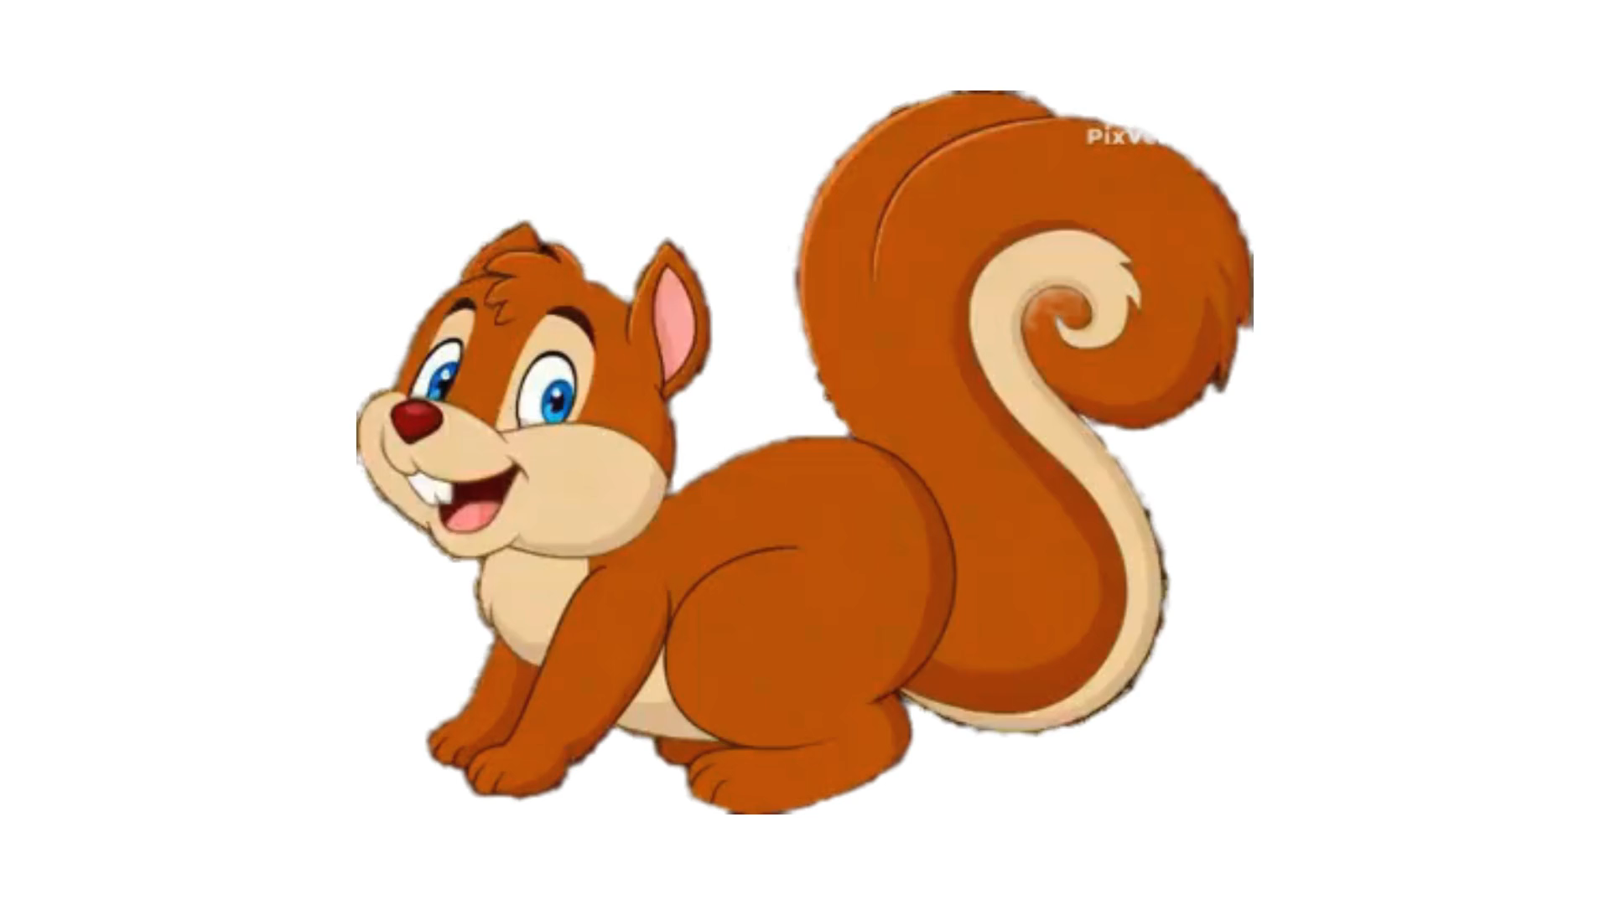

Trò chơi
SÓC NÂU TÌM HẠT DẺ

Slide 2

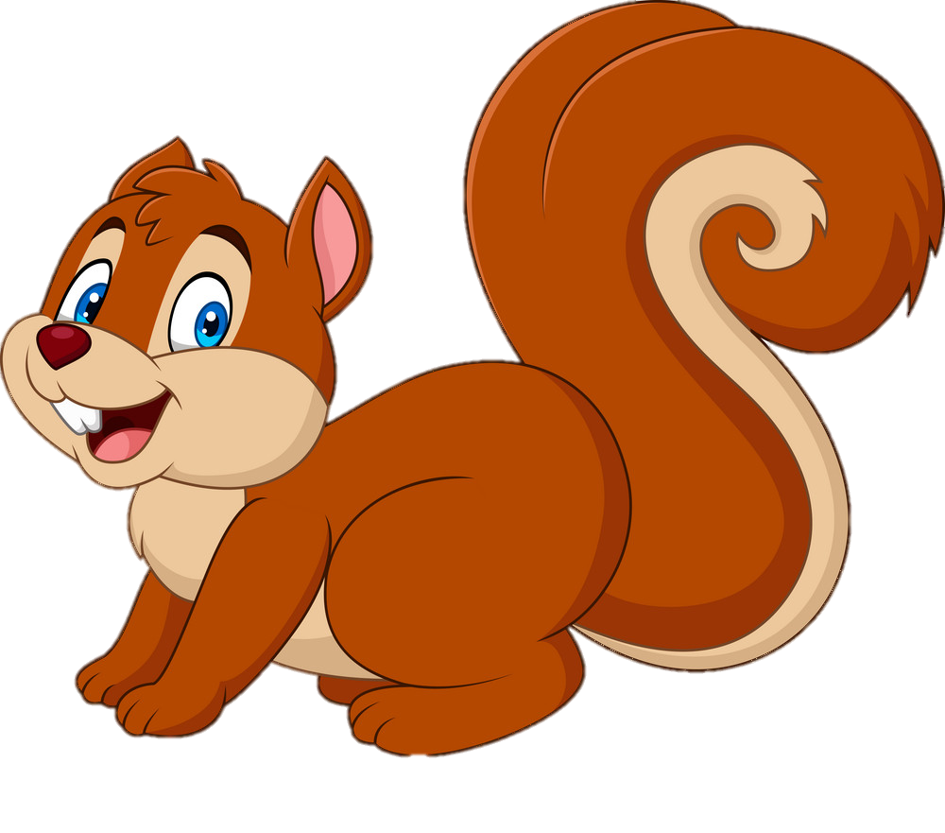



4
5
1
3
2
Notes:
Trong khu rừng có rất nhiều hạt dẻ, chúng ta hãy cùng giúp bạn sóc nhặt hạt dẻ bẳng cách trả lời đúng các câu hỏi của cô nhé
Cô khen các em đã nhớ và biết cách sử dụng các đồ dùng học tập của môn Toán.
click con sóc để đến slide bài mới

Slide 3

5x 4 = ?
20

Slide 4
Số 201 đọc là:
Hai trăm linh một.

Slide 5
700 + 20 = ?
720

Slide 6
Số gồm 8 trăm, 9 chục và 9 đơn vị viết là:
899

Slide 7
>, <, = ?
600 + 6 …. 600 + 60
<

Slide 8


Chủ đề 1
ÔN TẬP VÀ BỔ SUNG
Bài 1
Ôn tập các số đến 1000

Slide 9

Trang 8/SGK
LUYỆN TẬP

Slide 10

Tiết 2

Slide 11
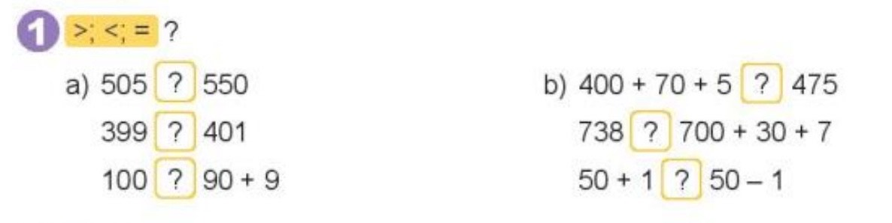
<
=
<
>
<
>

Slide 12
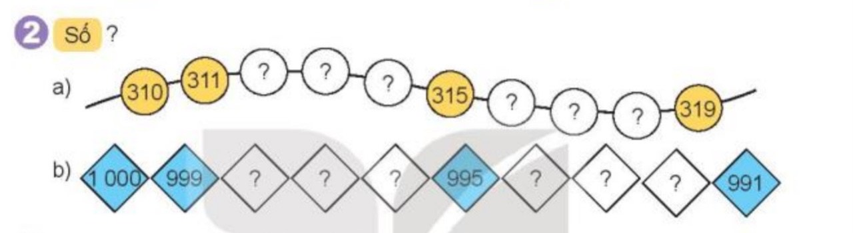
312
313
314
316
317
312
998
997
996
994
993
992
Các số ở câu a, b đều là các số liên tiếp.

Slide 13
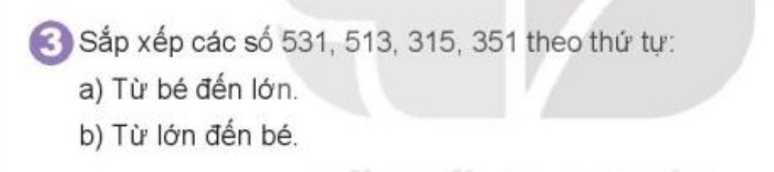
315, 351, 513, 531
531, 513, 351, 315

Slide 14
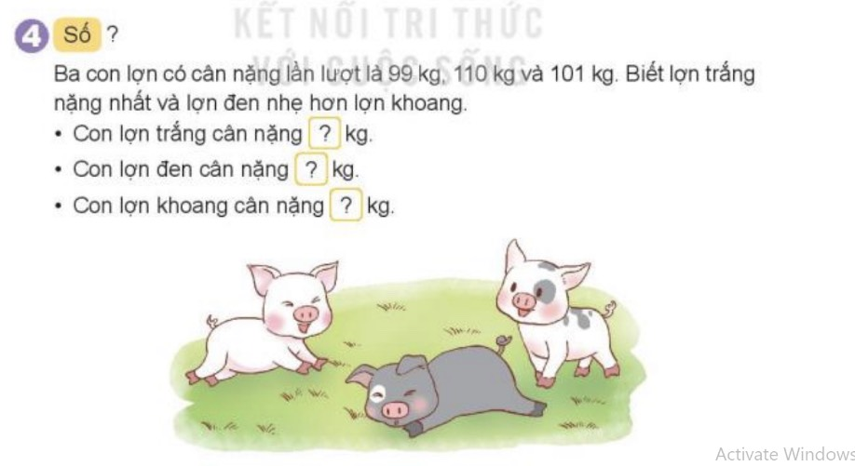
110
99
101
110
99
101

Slide 15
CỦNG CỐ

